Slide 1

奉化中学党委委员改选大会
2024年8月30日

Slide 2
学习党的二十届三中全会精神专题报告
暨奉化中学第一次教职工大会
2024年8月30日

Slide 3

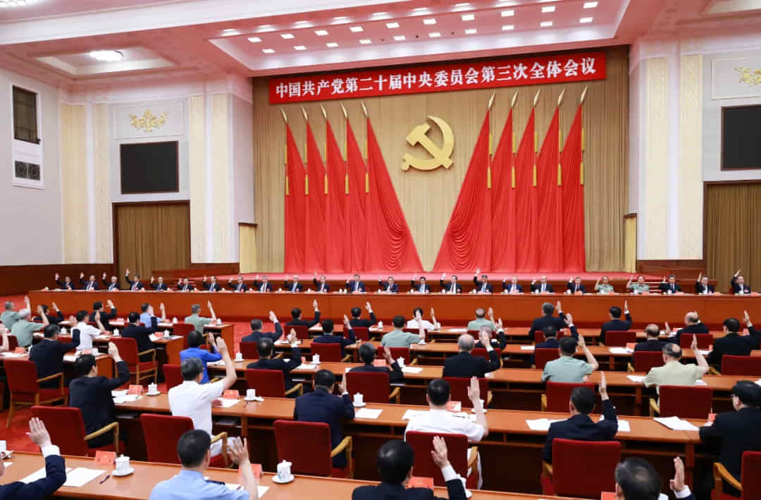

前言
7月15日至18日，举世瞩目的党的二十届三中全会在北京举行。
此次全会是在以中国式现代化全面推进强国建设、民族复兴伟业的关键时期举行的一次具有划时代、里程碑意义的重要会议，进一步凝聚了强大力量、擘画了宏伟蓝图、发出了改革强音。
习近平总书记在全会上所作的工作报告和发表的重要讲话，高屋建瓴、思想深邃、内涵丰富、催人奋进，具有很强的政治性、理论性、战略性和指导性，为我们进一步全面深化改革、推进中国式现代化指明了前进方向、提供了根本遵循。

Slide 4

前言
全会审议通过的《中共中央关于进一步全面深化改革、推进中国式现代化的决定》，集中体现了习近平总书记关于全面深化改革的一系列新思想、新观点、新论断，是党的十八届三中全会以来全面深化改革的实践续篇，是新征程推进中国式现代化的时代新篇，是又一篇闪耀着真理光芒的马克思主义纲领性文件，必将为持续推进中国式现代化、全面建成社会主义 现代化强国提供强大动力和制度保障。
习近平总书记指出：
“当前和今后一个时期是以中国式现代化全面推进强国建设、民族复兴伟业的关键时期。面对纷繁复杂的国际国内形势，面对新一轮科技革命和产业变革，面对人民群众新期待，必须继续把改革推向前进。”

Slide 5
前 言
为了引导广大党员干部深入理解、全面把握全会精神，深化理论研究阐释，真正把进一步全面深化改革的战略部署转化为推进中国式现代化的强大力量，今天，我们组织开展一次宣讲。希望大家结合宣讲内容，结合工作实际， 深入思考抓好贯彻落实的具体举措。

Slide 6
01
深刻认识
党的二十届三中全会的重大意义

Slide 7

全会紧紧围绕推进中国式现代化这个主题谋划和部署改革，书写了继续把改革推向前进的时代新篇，是巩固发展“两大奇迹”的主动抉择和战略之举。
会议不仅审议通过了关于深化改革与推进中国式现代化的重要决定，还明确了改革的总目标、基本原则及一系列系统部署。
全会是在新时代新征程上，以中国式现代化全面推进强国建设、民族复兴伟业的关键时期召开的一次具有里程碑意义的重要会议，既是党的十八届三中全会以来全面深化改革的实践续篇，也是新征程推进中国式现代化的时代新篇。

Slide 8
第一章
（一）二十届三中全会的有关情况及取得重要成果
全会充分肯定党的二十届二中全会以来中央政治局的工作。
面对严峻复杂的国际环境和艰巨繁重的国内改革发展稳定任务，中央政治局认真落实党的二十大和二十届一中、二中全会精神，推动全面建设社会主义现代化国家迈出坚实步伐。
一年多来的实践进一步表明，只要我们紧密团结在以习近平同志为核心的党中央周围，自觉用习近平新时代中国特色社会主义思想统一意志和行动，团结奋斗、锐意进取，求真务实、真抓实干，就一定能够不断夺取全面建设社会主义现代化国家新胜利。

Slide 9
第一章
（一）二十届三中全会的有关情况及取得重要成果
全会最重要的成果，就是审议通过了
《中共中央关于进一步全面深化改革、推进中国式现代化的决定》
党中央确定以此为全会主题，是经过深思熟虑的。
一方面，推进中国式现代化面临许多复杂矛盾和问题，必须克服种种困难和阻力，需要通过进一步全面深化改革，推动生产关系和生产力、上层建筑和经济基础、国家治理和社会发展更好相适应，为中国式现代化提供强大动力和制度保障。
另一方面，中国式现代化作为新时代新征程党的中心任务，包括进一步全面深化改革在内的党和国家一切重大战略部署，都必须紧紧围绕推进中国式现代化来谋划和展开。把进一步全面深化改革、推进中国式现代化作为全会主题，抓住了事业发展的核心和关键，意义十分重大。

Slide 10
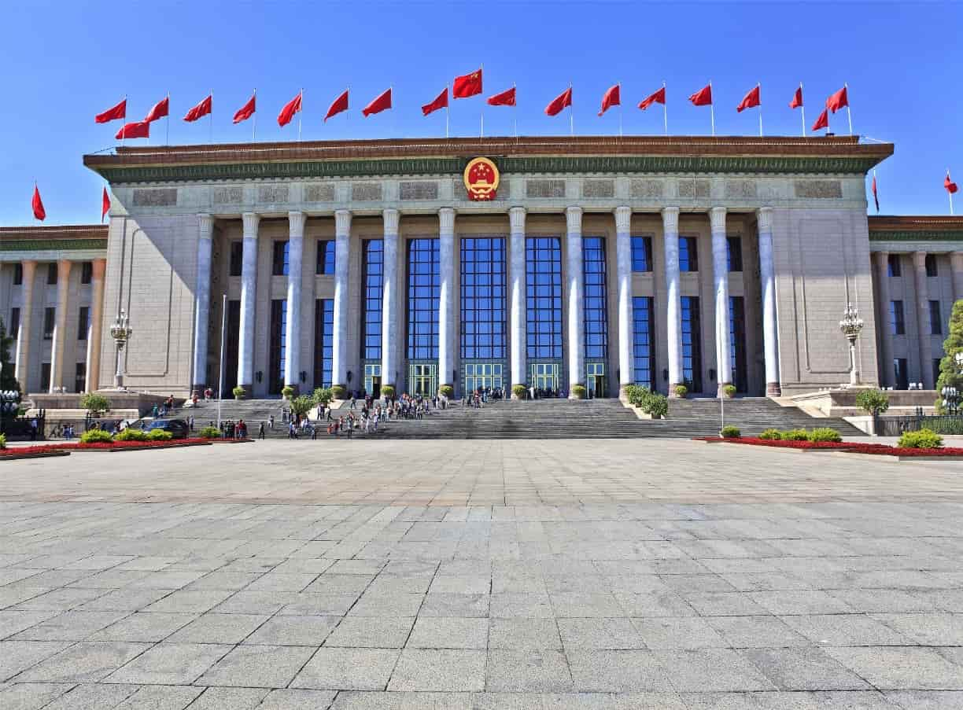
第一章
（一）二十届三中全会的有关情况及取得重要成果
全会《决定》的起草，是在党中央领导下进行的。习近平总书记亲自担任文件起草组组长，全程擘画、组织调研、精心指导、把脉定向，发挥了决定性作用。
文件起草组认真贯彻习近平总书记重要指示，注重全面总结经验、坚持正确方向，突出改革重点、彰显改革成色，坚持人民至上、把牢价值取向，抓好系统集成、加强整体谋划，开展了扎扎实实的课题研究、调研访谈、专题论证，通过多种方式、多种渠道发扬民主、集思广益，有效集中了党内外智慧，广泛凝聚了改革共识。
《决定》起草的过程，是谋划改革、推动改革的过程，也是鼓舞人心、昂扬斗志的过程。

Slide 11

第一章
（二）把握历史主动，在新征程上继续把改革推向前进
改革开放是党和人民事业大踏步赶上时代的重要法宝，是当代中国最显著的特征、最壮丽的气象。
党的二十届三中全会具有重大而深远的政治意义、理论意义、战略意义、世界意义和实践意义，构建了进一步全面深化改革、推进中国式现代化的“四梁八柱”，绘就了气势恢宏而又清晰具体的改革画卷，是我们党历史上新的里程碑。
改革是发展的动力，高质量发展是全面建设社会主义现代化国家的首要任务。全会对经济体制改革作出全面部署。
我们要坚决抓好具体工作的贯彻落实，坚持宏观着眼、微观着手，切实把全会重大改革部署转化为推动高质量发展的实际成效。

Slide 12


第一章
（二）把握历史主动，在新征程上继续把改革推向前进
全会深刻洞察世界之变、时代之变、历史之变，明确教育、科技、人才是中国式现代化的基础性、战略性支撑，提出构建支持全面创新体制机制，这是迎接新一轮科技革命和产业变革、加快建设科技强国的必然选择，是发展新质生产力、实现高质量发展的必然选择，是提升国家竞争力、应对外部风险挑战的必然选择。
全会进一步强调必须坚持对外开放基本国策，完善高水平对外开放体制机制，这体现了党中央对开放工作的高度重视，彰显了我国坚定不移扩大开放的决心。

Slide 13

第一章
（三）深刻理解新一轮改革战略重点任务
第一，紧扣中心任务，重点部署未来5年改革任务
紧紧围绕党的中心任务谋划和推进改革，是我们党领导改革不断取得成功的重要经验。
推进中国式现代化，是新征程上凝聚全党全国人民智慧和力量的旗帜，也必然是进一步全面深化改革的主题。
全会指出，进一步全面深化改革的总目标是“继续完善和发展中国特色社会主义制度，推进国家治理体系和治理能力现代化”。同时，锚定到2035年要实现的改革目标，重点部署未来5年，明确“到二〇二九年中华人民共和国成立八十周年时，完成本决定提出的改革任务”。
党的二十届三中全会具有继往开来的里程碑意义——既是党的十八届三中全会以来全面深化改革的实践续篇，也是新征程推进中国式现代化的时代新篇。

Slide 14
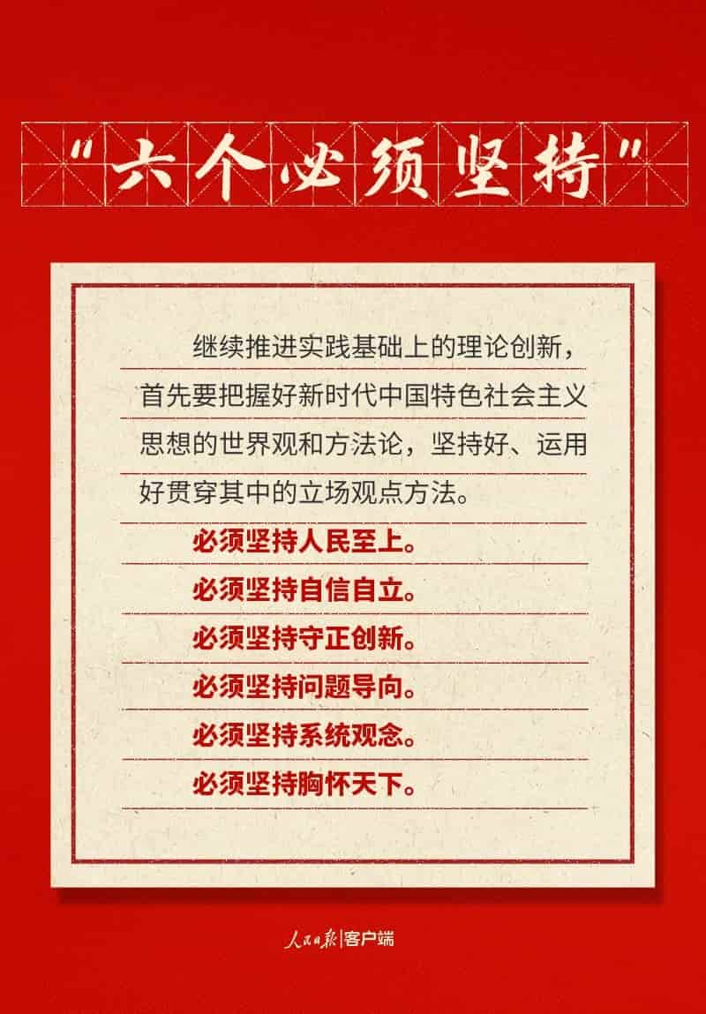
第一章
（三）深刻理解新一轮改革战略重点任务
第二，总结宝贵经验，以“六个坚持”指明进一步全面深化改革必须贯彻的原则
全会高度评价新时代以来全面深化改革的成功实践和伟大成就，同时以“六个坚持”深刻总结改革开放以来特别是新时代全面深化改革的宝贵经验——“坚持党的全面领导、坚持以人民为中心、坚持守正创新、坚持以制度建设为主线、坚持全面依法治国、坚持系统观念”。
新时代以来，以习近平同志为核心的党中央以巨大的政治勇气和智慧，把中国特色社会主义改革理论和改革实践推进到新的广度和深度。

Slide 15
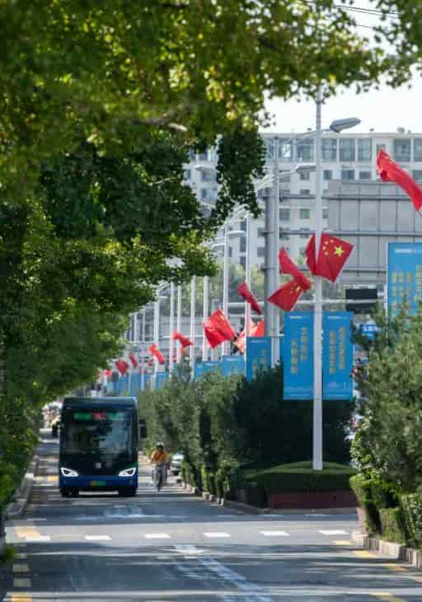
第一章
（三）深刻理解新一轮改革战略重点任务
第二，总结宝贵经验，以“六个坚持”指明进一步全面深化改革必须贯彻的原则
如今，改革的思想基础、实践基础、制度基础、民心基础更加坚实。
在改革实践中不断推进理论创新，以理论创新指引新的改革实践。
“六个坚持”的重大原则，充分体现了习近平新时代中国特色社会主义思想的世界观、方法论和贯穿其中的立场观点方法，进一步深化了我们党对改革规律的认识，是新征程上进一步全面深化改革的重要遵循。

Slide 16

第一章
（三）深刻理解新一轮改革战略重点任务
第三，回应社会期待，牵住经济体制改革“牛鼻子”
面对纷繁复杂的国际国内形势，面对新一轮科技革命和产业变革，面对人民群众新期待，必须把进一步全面深化改革作为稳大局、应变局、开新局的重要抓手。
此次全会坚持目标导向和问题导向相结合，对进一步全面深化改革做出系统部署。
从全会公报可以看到，经济体制改革的内容是重中之重，十分注重发挥经济体制改革的牵引作用。一个目标格外醒目：“到二〇三五年，全面建成高水平社会主义市场经济体制”。
这是“七个聚焦”之首，而且时间表和路线图十分清晰。

Slide 17

第一章
（三）深刻理解新一轮改革战略重点任务
第三，回应社会期待，牵住经济体制改革“牛鼻子”
全会以新发展理念引领改革，聚焦推动高质量发展的突破口和关键点，为不断开创高质量发展新局面注入改革动力。
教育、科技、人才是中国式现代化的基础性、战略性支撑。全会把创新摆在突出位置，鲜明提出“统筹推进教育科技人才体制机制一体改革”，这是继党的二十大对教育、科技、人才进行专章部署后，又一项重大战略部署。
在重点推进经济体制改革的同时，统筹谋划好其他各领域改革，充分彰显进一步全面深化改革“更加注重系统集成，更加注重突出重点，更加注重改革实效”的鲜明特征。

Slide 18
02
围绕中国式现代化全面深化改革
系统把握《决定》重点内容

Slide 19
《决定》既是党的十八届三中全会以来全面深化改革的实践续篇，也是新征程推进中国式现代化的时代新篇，是我们党历史上又一重要纲领性文献。
在推进强国建设、民族复兴伟业的关键时期，《决定》深入分析了推进中国式现代化面临的新情况新问题，科学谋划了围绕中国式现代化进一步全面深化改革的总体部署，在新征程上高高举起改革开放伟大旗帜。
2万余字的文件，勾画百年大党风华正茂、坚毅笃行的改革蓝图，见证中华儿女勇往直前、拼搏奋斗的铿锵足音。

Slide 20


第二章
（一）主要内容及总体结构
《决定》共15部分，可分为“1+13+1”三大板块。第一板块是总论，主要阐述进一步全面深化改革、推进中国式现代化的重大意义和总体要求。
第二板块是分论，以经济体制改革为牵引，全面部署各领域各方面的改革。第三板块主要讲加强党对改革的领导、深化党的建设制度改革。
《决定》共提出300多项重要改革举措，都是涉及体制、机制、制度层面的内容，其中有的是对过去改革举措的完善和提升，有的是根据实践需要和试点探索新提出的改革举措。

Slide 21

第二章
（一）主要内容及总体结构
《决定》站在新的历史起点上，明确了进一步全面深化改革的总目标：继续完善和发展中国特色社会主义制度，推进国家治理体系和治理能力现代化。
到二〇三五年，全面建成高水平社会主义市场经济体制，中国特色社会主义制度更加完善，基本实现国家治理体系和治理能力现代化，基本实现社会主义现代化，为到本世纪中叶全面建成社会主义现代化强国奠定坚实基础。
这一总目标既同党的十八届三中全会提出的全面深化改革总目标一脉相承，又同党的二十大作出的战略部署相衔接，为进一步全面深化改革明确了目标导向。

Slide 22

第二章
（二）深入把握各领域重点改革任务
第一，经济和民生领域
一是构建高水平社会主义市场经济体制
《决定》强调要更好发挥市场机制作用，创造更加公平、更有活力的市场环境，激发全社会内生动力和创新活力。要坚持和落实“两个毫不动摇”，促进各种所有制经济优势互补、共同发展。
一方面，要深化国资国企改革，推动国有资本和国有企业做强做优做大，增强核心功能，提升核心竞争力，要开展国有经济增加值核算。
国有企业要打造原创技术策源地。要推进能源、铁路等行业自然垄断环节独立运营和竞争性环节市场化改革。

Slide 23

第二章
（二）深入把握各领域重点改革任务
第一，经济和民生领域
一是构建高水平社会主义市场经济体制
另一方面，要为非公有制经济发展营造良好环境、提供更多机会，完善民营企业参与国家重大项目建设长效机制，支持有能力的民营企业牵头承担国家重大技术攻关任务，规范涉民营企业行政检查。法治是最好的营商环境，要制定出台民营经济促进法。
《决定》强调弘扬企业家精神，加快建设更多世界一流企业，这是对各类经营主体的共同要求。

Slide 24
第二章
（二）深入把握各领域重点改革任务
第一，经济和民生领域
二是健全推动高质量发展体制机制
习近平总书记创造性提出“因地制宜发展新质生产力”，这是一项重大理论和实践创新，将为高质量发展注入全新动力。
《决定》提出要加快形成同新质生产力更相适应的生产关系，健全传统产业优化升级体制机制，完善战略性产业发展政策和治理体系，建立未来产业投入增长机制，完善促进数字产业化和产业数字化政策体系，促进各类先进生产要素向发展新质生产力集聚，大幅提升全要素生产率。
《决定》强调要促进实体经济和数字经济深度融合，加快发展现代服务业，加强现代化基础设施建设，提升产业链供应链韧性和安全水平，这些都是高质量发展的内在要求。

Slide 25

第二章
（二）深入把握各领域重点改革任务
第一，经济和民生领域
三是健全宏观经济治理体系
《决定》强调要构建国家战略制定和实施机制，健全国家经济社会发展规划制度体系，深化财税体制、金融体制改革，增强宏观政策取向一致性。
要构建跨行政区合作发展新机制。针对地方政府和基层财政困难，提出要完善中央和地方财政关系，增加地方自主财力，拓展地方税源，提升市县财力同事权相匹配程度，适当加强中央事权，提高中央财政支出比例，不得违规要求地方安排配套资金。要研究同新业态相适应的税收制度。
经过四十多年快速发展，我国社会财富不断积累，《决定》要求探索实行国家宏观资产负债表管理，优化各类存量结构调整。

Slide 26
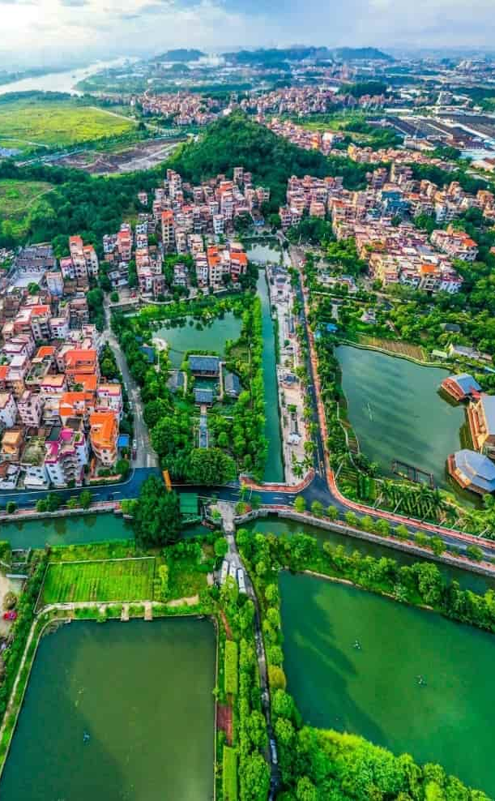
第二章
（二）深入把握各领域重点改革任务
第一，经济和民生领域
四是完善城乡融合发展体制机制
习近平总书记强调，做好乡村振兴这篇大文章，必须走城乡融合发展之路。
围绕推进以人为本的新型城镇化，《决定》提出推行由常住地登记户口提供基本公共服务制度，加快农业转移人口市民化。
为持续巩固拓展脱贫攻坚成果、推进强农惠农富农，《决定》提出完善覆盖农村人口的常态化防止返贫致贫机制，建立农村低收入人口和欠发达地区分层分类帮扶制度，统筹建立粮食产销区省际横向利益补偿机制，完善乡村振兴投入机制，培育乡村新产业新业态。

Slide 27

第二章
（二）深入把握各领域重点改革任务
第一，经济和民生领域
五是推进高水平对外开放
《决定》要求主动对接国际高标准经贸规则，稳步扩大制度型开放，建设更高水平开放型经济新体制。
要扩大对最不发达国家单边开放，扩大自主开放，有序扩大商品市场、服务市场、资本市场、劳务市场等对外开放，完善境外人员入境居住、医疗、支付等生活便利制度，统筹推进重大标志性工程和“小而美”民生项目，高质量共建“一带一路”，让中国大市场成为世界大机遇。

Slide 28
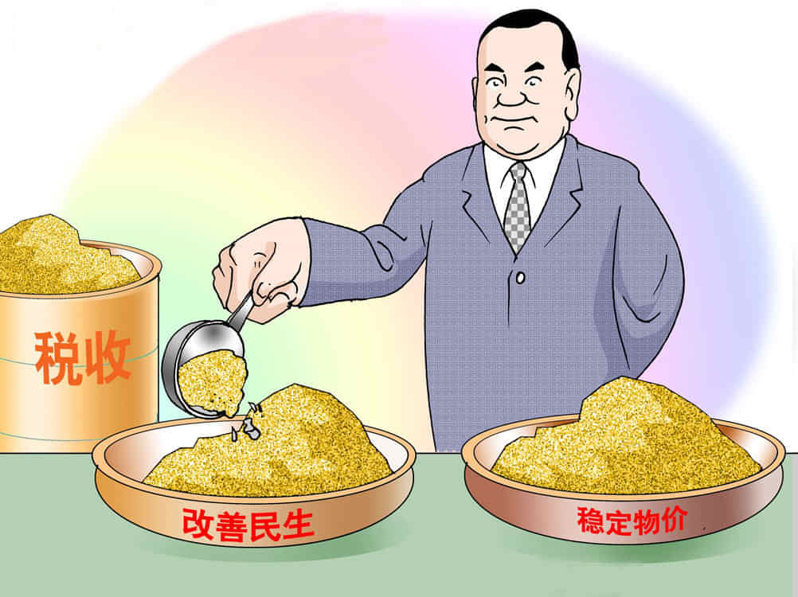
第二章
（二）深入把握各领域重点改革任务
第一，经济和民生领域
六是健全保障和改善民生制度体系
《决定》坚持老百姓关心什么、期盼什么，改革就抓住什么、推进什么。
强调要健全高质量充分就业促进机制，健全灵活就业人员、农民工、新就业形态人员社保制度，促进优质医疗资源扩容下沉，推动建设生育友好型社会，完善发展养老事业和养老产业政策机制。
这些举措的落实见效，必将进一步增强人民群众的获得感、幸福感、安全感。

Slide 29
第二章
（二）深入把握各领域重点改革任务
第二，教育、科技、人才、创新等领域
一是深化教育综合改革
从教育大国到教育强国是一个系统性跃升和质变，《决定》强调加快建设高质量教育体系，统筹推进育人方式、办学模式、管理体制、保障机制改革。
紧扣培养担当民族复兴大任的时代新人，完善立德树人机制，推进大中小学思政课一体化改革创新，健全德智体美劳全面培养体系。
着眼拔尖创新人才培养，分类推进高校改革，建立科技发展、国家战略需求牵引的学科调整机制和人才培养模式。
坚持强教必先强师，提升教师教书育人能力，健全师德师风建设长效机制。
有效利用世界一流教育资源和创新要素，推进高水平教育开放。

Slide 30

第二章
（二）深入把握各领域重点改革任务
第二，教育、科技、人才、创新等领域
二是深化科技体制改革
坚持“四个面向”的战略导向，着力激发科技创新创造活力，《决定》强调要优化重大科技创新组织机制，加强国家战略科技力量建设，统筹强化关键核心技术攻关。
改进科技计划管理，强化基础研究领域、交叉前沿领域、重点领域前瞻性、引领性布局。
着眼于科技创新和产业创新深度融合，强化企业主体地位，加强企业主导的产学研深度融合。
深化科技成果转化机制改革，构建同科技创新相适应的科技金融体制。

Slide 31
第二章
（二）深入把握各领域重点改革任务
第二，教育、科技、人才、创新等领域
三是深化人才发展体制机制改革
着眼加快形成人才培养、使用、评价、服务、支持、激励的有效机制，《决定》强调实施更加积极、更加开放、更加有效的人才政策，完善人才自主培养机制。
加快建设国家战略人才力量，着力培养造就战略科学家、一流科技领军人才和创新团队，着力培养造就卓越工程师、大国工匠、高技能人才，提高各类人才素质。
强化人才激励机制，坚持向用人主体授权、为人才松绑，建立以创新能力、质量、实效、贡献为导向的人才评价体系，为人才成长营造良好的环境。

Slide 32

第二章
（二）深入把握各领域重点改革任务
第三，民主、法治等领域
一是坚持以习近平法治思想为指导，牢牢把握法治中国建设正确政治方向。
二是坚持党对法治中国建设的全面领导，从法治上保证党的路线方针政策和决策部署得到全面贯彻和有效实施。
三是坚持人民在全面依法治国中的主体地位，把以人民为中心贯彻到法治中国建设全过程各方面。四是坚持宪法的国家根本法地位，加强宪法实施、履行宪法使命、维护宪法权威。五是坚持在法治下推进改革和在改革中完善法治相统一，处理好改革和法治的关系。

Slide 33
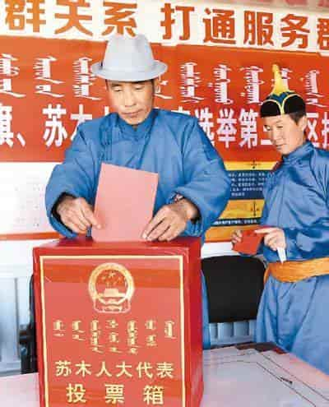
第二章
（三）进一步全面深化改革的领导和深化党的建设制度改革
一是坚持党中央对进一步全面深化改革的集中统一领导
《决定》强调党中央领导改革的总体设计、统筹协调、整体推进，鼓励各地区各部门结合实际开拓创新，创造可复制、可推广的新鲜经验。
提出要走好新时代党的群众路线，把社会期盼、群众智慧、专家意见、基层经验充分吸收到改革设计中来。
提出要围绕解决突出矛盾设置改革议题，优化重点改革方案生成机制，及时发现问题、纠正偏差。

Slide 34

第二章
（三）进一步全面深化改革的领导和深化党的建设制度改革
二是深化党的建设制度改革
《决定》强调以调动全党抓改革、促发展的积极性、主动性、创造性为着力点，加强党的创新理论武装，深化干部人事制度改革，鲜明树立选人用人正确导向，全面提高干部现代化建设能力，树立和践行正确政绩观，着力解决干部乱作为、不作为、不敢为、不善为问题。
强调要落实“三个区分开来”，激励干部开拓进取、干事创业。
提出增强党组织政治功能和组织功能，探索加强新经济组织、新社会组织、新就业群体党的建设有效途径，完善党员教育管理、作用发挥机制。

Slide 35

第二章
（三）进一步全面深化改革的领导和深化党的建设制度改革
三是深入推进党风廉政建设和反腐败斗争
《决定》强调健全政治监督具体化、精准化、常态化机制，锲而不舍落实中央八项规定精神，坚决反对形式主义、官僚主义，切实为基层减负。
强调深化运用监督执纪“四种形态”，综合发挥党的纪律的教育约束、保障激励作用，完善一体推进不敢腐、不能腐、不想腐工作机制，着力铲除腐败滋生的土壤和条件。
强调完善党和国家监督体系，强化全面从严治党主体责任和监督责任。强调加强诬告行为治理，等等。

Slide 36
03
以钉钉子精神抓好改革落实，
用更多更好的现代化成果
惠及最广大人民

Slide 37
党的二十届三中全会开启了新时代全面深化改革的实践续篇、新征程推进中国式现代化的时代新篇，是我们党的历史上又一个新的里程碑，进一步凝聚了强大力量、擘画了宏伟蓝图、发出了改革强音，具有重大而深远的政治意义、理论意义、战略意义、世界意义和实践意义，必将带来中国式现代化的万千气象。
习近平总书记深刻指出：“如果不沉下心来抓落实，再好的目标，再好的蓝图，也只是镜中花、水中月。”
改革越是向纵深推进，触及的利益矛盾越是复杂尖锐，硬骨头越难啃，每前进一步都不容易。只有在抓落实上下更大功夫，才能克服种种阻力，打破利益固化的藩篱，用更多更好的现代化成果惠及最广大人民，不断取得改革的成功。

Slide 38

第三章
领会精神，深刻领会和把握进一步全面深化改革的主题、重大原则、
重大举措、根本保证，做到学深悟透、入脑入心。
（一）
今年是全面深化改革又一个重要年份，主要任务是谋划进一步全面深化改革
这既是党的十八届三中全会以来全面深化改革的实践续篇，也是新征程推进中国式现代化的时代新篇。

Slide 39
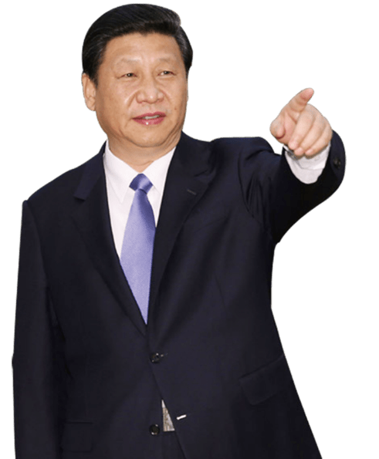
第三章
领会精神，深刻领会和把握进一步全面深化改革的主题、重大原则、
重大举措、根本保证，做到学深悟透、入脑入心。
（一）
党的二十届三中全会重点研究进一步全面深化改革、推进中国式现代化问题，全面深化改革掀开新的篇章。
新时代以来，习近平总书记亲自谋划、亲自部署、亲自推动全面深化改革，提出一系列具有原创性、时代性、指导性的新思想、新观点、新论断。
这些重要论述立意高远、内涵丰富，对于深刻理解全面深化改革的历史必然性，把握坚定不移全面深化改革的重大意义，自觉把改革摆在更加突出位置，紧紧围绕推进中国式现代化进一步全面深化改革指明了方向，提供了遵循。
深刻认识“党的十八届三中全会也是划时代的”这一重要论断，牢牢把握改革的政治引领性，深刻领悟“两个确立”的决定性意义，把坚定拥护“两个确立”、坚决做到“两个维护”转化为全面深化改革的战略定力和行动自觉；

Slide 40

第三章
领会精神，深刻领会和把握进一步全面深化改革的主题、重大原则、
重大举措、根本保证，做到学深悟透、入脑入心。
（一）
深刻认识坚持和加强党的全面领导这一重大原则
牢牢把握改革方向的坚定性，始终保持以党的自我革命引领社会革命的高度自觉，把党的领导落实到全面深化改革的各领域各方面各环节；

Slide 41

第三章
领会精神，深刻领会和把握进一步全面深化改革的主题、重大原则、
重大举措、根本保证，做到学深悟透、入脑入心。
（一）
深刻认识推进中国式现代化这一主题，牢牢把握改革指向的鲜明性和改革内涵的全面性，把 全面深化改革作为推进中国式现代化的根本动力，确保改革始终沿着正确方向前进，以浙江之窗展现中国改革和中国式现代化的大美画卷；
深刻认识经济体制改革这一关键，牢牢把握改革战略的牵引性，直面浙江“新的成长烦恼”，持续擦亮民营经济、数字经济等金名片，着力推动高质量发展，不断塑造发展新优势新动能；
深刻认识以人民为中心这一价值取向，牢牢把握改革立场的人民性，紧贴民心、尊重民意、 集中民智、汇聚民力，在推进中国式现代化省域实践中回答好“改革为民、改革惠民”考题；
深刻认识以正确的方法论推进改革这一要求，牢牢把握改革方略的科学性，坚持解放思想、 实事求是、与时俱进、求真务实，用正确的方法做正确的事情，下最大的功夫求最好的效果。

Slide 42
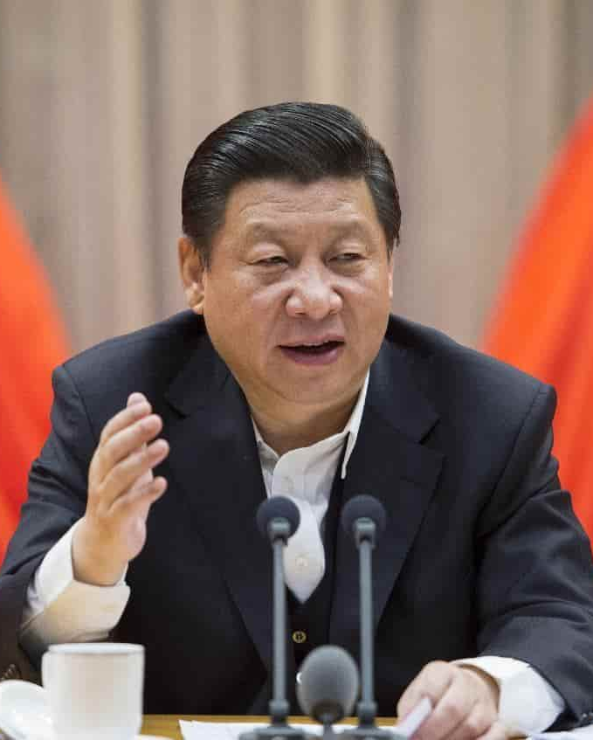
第三章
加强宣传，切实把全会精神讲清、讲准、讲透、讲实，做到全面覆盖、家喻户晓。
（二）
党的二十届三中全会是在以中国式现代化全面推进强国建设、民族复兴伟业的关键时期召开的一次十分重要的会议。
全会通过的《决定》，是在新的历史起点上推进全面深化改革向广度和深度进军的又一次总动员、总部署，既是党的十八届三中全会以来全面深化改革的实践续篇，也是新征程推进中国式现代化的时代新篇；
充分体现了以习近平同志为核心的党中央完善和发展中国特色社会主义制度、推进国家治理体系和治理能力现代化的历史主动，以进一步全面深化改革开辟中国式现代化广阔前景的坚强决心，向国内国际释放了我们党坚定不移高举改革开放旗帜的强烈信号。

Slide 43
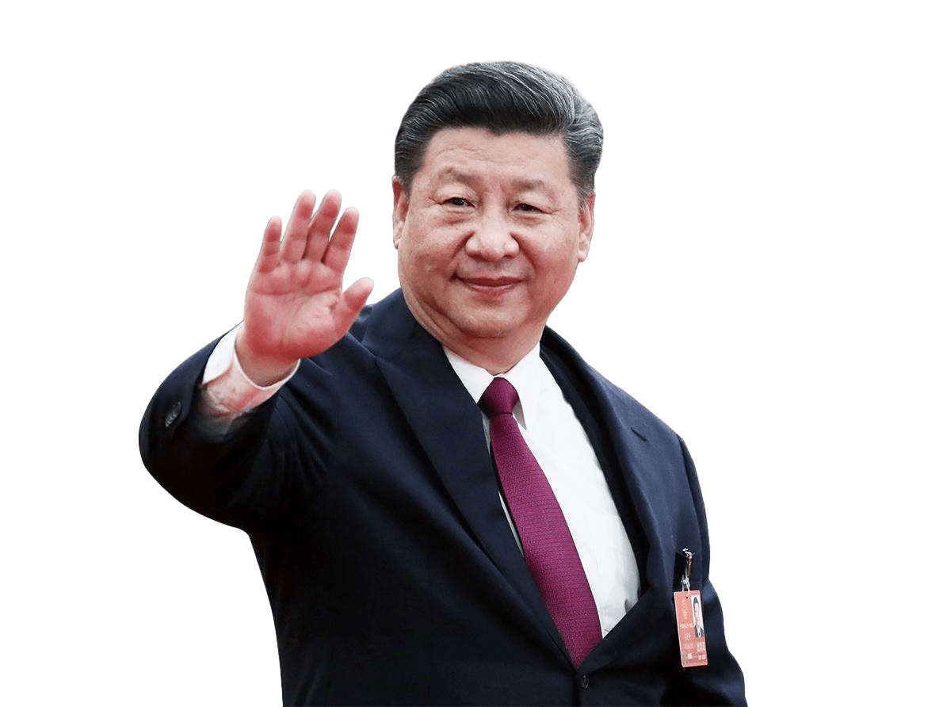
第三章
加强宣传，切实把全会精神讲清、讲准、讲透、讲实，做到全面覆盖、家喻户晓。
（二）
习近平总书记受中央政治局委托所作的工作报告，全面总结了党的 二十届二中全会以来中央政治局的工作，是一个高屋建瓴、统揽全局、气势恢宏、催人奋进的好报告。
党的二十大以来，总书记、党中央深刻洞察国内国际形势，高瞻远瞩、运筹帷幄，稳大局、应变局、开新局，全面建设社会主义现代化国家迈出坚实步伐，续写了“两大奇迹”。
党和国家各项事业之所以取得辉煌成就，根本在于总书记作为党的核心、人民领袖、军队统帅的掌舵领航、举旗定向，根本在于习近平新时代中国特色社会主义思想的凝心聚魂、科学指引。

Slide 44

第三章
加强宣传，切实把全会精神讲清、讲准、讲透、讲实，做到全面覆盖、家喻户晓。
（二）
要把学习宣传贯彻党的二十届三中全会精神作为当前和今后一个时期的重大政治任务，精心组织、周密部署，深入学习三中全会精神，研究制定贯彻落实的务实举措，把三中全会的战略部署转化为推进中国式现代化的强大力量。
各级领导班子要作学习宣传贯彻三中全会精神的表率，先学一步、深学一层，深刻领悟精神实质和丰富内涵，带头做好宣传宣讲，让三中全会精神进机关、进企业、进社区、进校园，带头抓好贯彻落实，确保三中全会精神落地生根。

Slide 45

第三章
谋实举措，深入谋划新一轮全面深化改革、推进中国式现代化先行的战略目标，谋划逐项落实中央各项改革任务。
（三）
一是加快建设高水平社会主义市场经济体制。
一方面要做大做强做优公有经济和国有企业，加快推动国企改革；另一方面要大力支持和正确引导非公经济和民营企业发展，在制度和法律层面保障公有经济与非公经济、国有企业与民营企业平等竞争，共同发展。
二是健全因地制宜发展新质生产力体制机制改革。
深化科技管理体制改革，统筹各类创新平台建设，加强创新资源统筹和力量组织，提高科技创新组织化协同化程度。深化科技经费分配和管理使用机制改革，赋予科研单位和科研人员更大自主权，提升科技创新投入效能。
形成以创新价值、能力、贡献为导向的人才评价体系，健全符合科研活动规律的分类评价体系和考核机制，完善科技奖励、收入分配、成果赋权等激励制度。继续强化企业创新主体地位，进一步打通科技、产业、金融连接通道，健全企业技术创新政策体系，为企业提供更加精准的指导和服务，加速推进成果转化应用。

Slide 46

第三章
谋实举措，深入谋划新一轮全面深化改革、推进中国式现代化先行的战略目标，谋划逐项落实中央各项改革任务。
（三）
三是落实新一轮财税体制改革，增强地方财政可持续性。
短期内，建立健全以共享税作为过渡的地方税体系，重点是推动消费税征收从生产端向批发零售端后移，成为中央和地方共享税，同时优化调整企业和个人所得税的央地分成比例；中长期来看，进一步合理配置地方税权，积极培育财产类、部分最终消费和劳务服务类等地方税源，建立规范、稳定、可持续的地方税体系，不断充实、壮大地方财力。
四是以深化金融体制改革保障经济高质量发展。
建立健全科学稳健的金融调控体系。构建完备有效的金融监管体系。形成结构合理的金融市场体系。强化分工协作的金融机构体系。完善多样化专业性的金融产品和服务体系。全面深化资本市场改革。推动金融高水平双向开放。

Slide 47

第三章
谋实举措，深入谋划新一轮全面深化改革、推进中国式现代化先行的战略目标，谋划逐项落实中央各项改革任务。
（三）
五是深化土地制度改革提升土地要素配置效率。
健全土地流转价格形成机制。稳慎推进农村宅基地制度改革。鼓整合盘活农村零散闲置土地。推进农村集体建设用地改革。
六是健全绿色低碳发展机制促进可持续发展。
推动能源消费结构优化。支持绿色低碳产业发展。加快工业绿色转型。强化财税金融等政策支持。

Slide 48
第三章
谋实举措，深入谋划新一轮全面深化改革、推进中国式现代化先行的战略目标，谋划逐项落实中央各项改革任务。
（三）
七是深化改革在发展中保障和改善民生。
完善收入分配制度。充分发挥初次分配的基础作用，加大税收、社会保障、转移支付等再分配调节 力度，建立健全第三次分配机制，构建多层次分配协调配套的制度体系。
优化就业创业环境。围绕社保、财税、金融等方面继续支持民营经济、中小企业等各类经营主体稳岗扩岗。
加快培育战略新兴产业中的就业新增长点。完善创业带动就业保障制度，优化创业服务，提升创业 质量。落实更公平的社会保障制度。
一方面，扩大社保覆盖面，稳步提高社会保障待遇水平，让人民群众更多更公平分享改革发展成果。

Slide 49
第三章
谋实举措，深入谋划新一轮全面深化改革、推进中国式现代化先行的战略目标，谋划逐项落实中央各项改革任务。
（三）
七是深化改革在发展中保障和改善民生。
另一方面，提升社保统筹层次，稳步推进企业养老保险全国统筹，失业保险、工伤保险省级统筹，不断增强社会保障公平性。
推动以“三医”协同发展为核心的医药卫生体制改革。深入推广“三明经验”，通过“腾空间、调结构、保衔接”的路径，实现管理药品价格、丰富医保支付手段、完善医院绩效考核、优化医院收入和医生薪酬结构等多方面的联动改革，推动医药卫生体系以治病为中心转向以人民健康为中心。
健全人口发展支持和服务体系。以“一老一小”为重点，持续完善生育政策，优化托育领域服务，构建基本养老服务体系和保障机制，提高养老服务供给能力和可及化水平，建立覆盖全生命周期的人口服务体系。

Slide 50

第三章
真抓实干，出实招做实功见实效，发挥好基层主体作用和首创精神，
推动再突破、再提升、再上台阶。
（四）
一是吃透改革要求。
正确认识进一步全面深化改革的谋篇布局，准确理解每项改革举措的背景和定位、指向和内涵，搞清楚创新的基点、关键点在哪里，内容边界、与其他相关改革举措的关联在哪里，从而有的放矢、精准发力地抓好改革落实。
二是精心组织实施。
把《决定》的“大写意”转化为“工笔画”、“施工图”。根据轻重缓急确定各项改革任务的起止时限，一个节点一个节点推进完成。

Slide 51

第三章
真抓实干，出实招做实功见实效，发挥好基层主体作用和首创精神，
推动再突破、再提升、再上台阶。
（四）
三是抓好责任落实。
明确各项改革的实施主体和责任，逐一厘清牵头单位、参与单位、责任事项、责任人。对跨领域跨部门、某一单位难以牵头落实的改革举措，由党委、政府直接组织实施，抓深抓透，防止出现“九龙治水”这种现象。
四是强化督察问效。
持续开展专项督察、全面督察、综合督察，在发现问题、解决问题上下功夫。将重大改革落实情况纳入巡视巡察内容，以实绩实效和人民群众满意度检验改革。

Slide 52
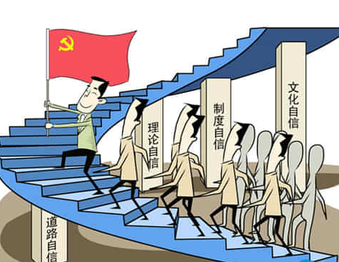
第三章
真抓实干，出实招做实功见实效，发挥好基层主体作用和首创精神，
推动再突破、再提升、再上台阶。
（四）
五是坚持久久为功。
深刻认识改革的复杂性、艰巨性，坚持正确方向，增强前进定力，抓铁有痕、踏石留印，一茬接着一茬干，一张蓝图绘到底。
全会通过的《决定》，科学谋划了围绕推进中国式现代化进一步全面深化改革的总体部署，明确了进一步全面深化改革的指导思想、总目标、重大原则，重点部署了未来五年的重大改革举措，是指导新征程上进一步全面深化改革的纲领性文件，是新时代新征程上推动全面深化改革向广度和深度进军的总动员、总部署，必将为中国式现代化提供强大动力和制度保障。

Slide 53

第三章
真抓实干，出实招做实功见实效，发挥好基层主体作用和首创精神，
推动再突破、再提升、再上台阶。
（四）
各级各部门必须自觉把改革摆在更加突出位置，总结和运用改革开放以来特别是新时代全面深化改革的宝贵经验
坚持目标导向和问题导向相结合，守正创新、突出重点，奔着问题去、盯着问题改，以钉钉子精神抓好改革落实，把进一步全面深化改革的战略部署转化为推进中国式现代化的强大力量。

Slide 54

全
面
深
化
改
革
同志们，学习贯彻全会精神是当前和今后一个时期的重要政治任务，我们必须切实把思想和行动统一到全会精神上来，牢牢把握“七个聚焦”，坚决贯彻“六个坚持”的重大原则，扎实推动“十四个方面”的重大部署，以实际行动拥护“两个确立”、做到“两个维护”，凝心聚力、奋发进取，切实增强推动改革的责任感和使命感，为全面建成社会主义现代化强国、实现第二个百年奋斗目标，以中国式现代化全面推进中华民族伟大复兴而努力奋斗！

Slide 55



学习党的二十届三中全会精神
专题辅导报告
全面深化改革 推进中国式现代化
学习材料 仅供参考
2024.07.25

